Slide 1

Г.Т.О. для дошколят.
Инструктор по физической культуре АНО ДО «Город Детства»
Татьянина О.А.

Slide 2
Цель : приобщение детей к спорту, здоровому активному образу жизни через физкультурно-спортивную организованную модель в ДОУ.
Задачи:
• Познакомить детей с программой ГТО и традицией их проведения.
• Расширить и закрепить знания детей и родителей о здоровом образе жизни.
• Продолжать развивать двигательные навыки и физические качества детей.
• Совершенствовать физические способности в совместной двигательной деятельности детей.
• Содействовать развитию интереса к занятиям физической культурой и спортом.
• Повысить профессиональное мастерство педагогов дошкольного учреждения по теме «здоровый образ жизни».
• Создать единое воспитательно-образовательное пространство на основе доверительных партнерских отношений сотрудников ДОУ с родителями.

Slide 3
Зачем нужно ГТО в дошкольном возрасте?
Три цели преследуй: здоровье, спорт, победу.
«Готов к труду и обороне» (ГТО) – это программа физической подготовки, которая существовала не только в общеобразовательных, но и в спортивных, профильных, профессиональных организациях Советского Союза. Программа ГТО поддерживалась и финансировалась государством, т.к. была частью системы патриотического воспитания. Просуществовала ГТО ровно 60 лет, успев стать частью жизни нескольких поколений наших соотечественников. Глава России Владимир Путин подписал Указ о возрождении в стране норм ГТО – физкультурной программы советских времен по патриотическому воспитанию молодежи.
В Положении о Всероссийском физкультурно-спортивном комплексе ГТО «предусмотрен минимальный объем различных видов двигательной активности, необходимый для развития физических качеств, сохранения и укрепления здоровья, подготовки к выполнению видов испытаний (тестов) и норм Комплекса ГТО».

Slide 4
ОБЯЗАТЕЛЬНЫЕ ИСПЫТАНИЯ (ТЕСТЫ)
№ | Упражнение | МАЛЬЧИКИ |  |  | ДЕВОЧКИ
 |  | золотой значок | серебряный значок | бронзовый значок | золотой значок | серебряный значок | бронзовый значок
1.1 | Челночный бег 3х10 метров (секунд) | 9,2 | 10,0 | 10,3 | 9,5 | 10,4 | 10,6
1.2 | или бег на 30 метров (секунд) | 6,0 | 6,7 | 6,9 | 6,2 | 6,8 | 7,1
2 | Смешанное передвижение на 1000м (мин:сек) | 5:20 | 6:40 | 7:10 | 6:00 | 7:05 | 7:35
3.1 | Подтягивание из виса на высокой перекладине (кол-во раз) | 4 | 3 | 2 | - | - | -
3.2 | или подтягивание из виса лёжа на низкой перекладине 90см (кол-во раз) | 15 | 9 | 6 | 11 | 6 | 4
3.3 | или отжимания: сгибание и разгибание рук в упоре лёжа на полу (кол-во раз) | 17 | 10 | 7 | 11 | 6 | 4
4 | Наклон вперед из положения стоя на гимнастической скамье (от уровня скамьи - см) | +7 | +3 | +1 | +9 | +5 | +3

Slide 5
ИСПЫТАНИЯ (ТЕСТЫ) ПО ВЫБОРУ
№ | Упражнение | МАЛЬЧИКИ |  |  | ДЕВОЧКИ
 |  | золотой значок | серебряный значок | бронзовый значок | золотой значок | серебряный значок | бронзовый значок
5 | Прыжок в длину с места толчком двумя ногами (см) | 140 | 120 | 110 | 135 | 115 | 105
6 | Метание теннисного мяча в цель, дистанция 6м (кол-во попаданий) | 4 | 3 | 2 | 3 | 2 | 1
7 | Поднимание туловища из положения лёжа на спине (кол-во раз за 1 мин) | 35 | 24 | 21 | 30 | 21 | 18
8.1 | Бег на лыжах 1км (мин:сек) | 8:00 | 9:00 | 10:15 | 8:30 | 9:30 | 11:00
8.2 | или смешанное передвижение на 1км по пересеченной местности (мин:сек) | 6:00 | 7:00 | 9:00 | 6:30 | 7:30 | 9:30
9 | Плавание на 25м (мин:сек) | 2:30 | 2:40 | 3:00 | 2:30 | 2:40 | 3:00

Slide 6
ПРАВИЛА ВЫПОЛНЕНИЯ УПРАЖНЕНИЙ:
1.2 | Бег на короткие дистанции
 | Бег проводится по дорожкам стадиона или на любой ровной площадке с твердым покрытием. Бег на 30 м выполняется с высокого старта, бег на 60 и 100 м — с низкого или высокого старта. Участники стартуют по 2 — 4 человека.
2 | Смешанное передвижение
 | Смешанное передвижение состоит из бега, переходящего в ходьбу в любой последовательности. Проводится по беговой дорожке стадиона или любой ровной местности. Максимальное количество участников забега — 20 человек.
3.1 | Подтягивание из виса на высокой перекладине
 | Подтягивание из виса на высокой перекладине выполняется из исходного положения: вис хватом сверху, кисти рук на ширине плеч, руки, туловище и ноги выпрямлены, ноги не касаются пола, ступни вместе.
 | Участник подтягивается так, чтобы подбородок пересек верхнюю линию грифа перекладины, затем опускается в вис и, зафиксировав на 0,5 секунд исходное положение, продолжает выполнение упражнения. Засчитывается количество правильно выполненных подтягиваний.

Slide 7
ПРАВИЛА ВЫПОЛНЕНИЯ УПРАЖНЕНИЙ:

Slide 8
ПРАВИЛА ВЫПОЛНЕНИЯ УПРАЖНЕНИЙ:

Slide 9
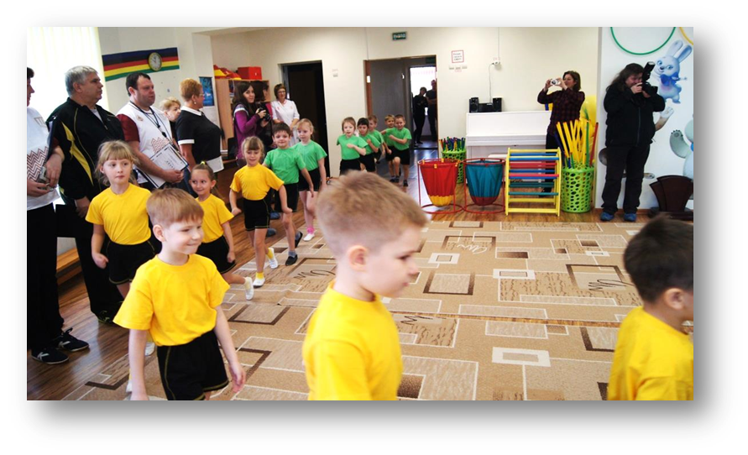
Вход детей под песню о Г.Т.О. и построение в три звена за эмблемами групп.

Slide 10
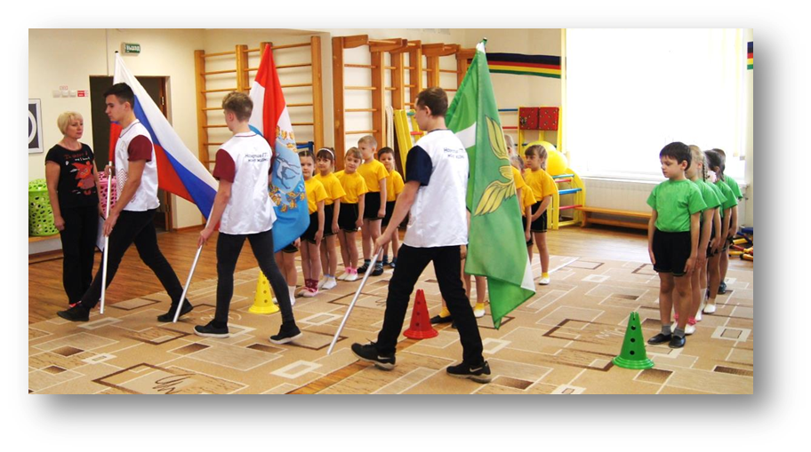
Равняйсь! Смирно! Флаги внести!

Slide 11
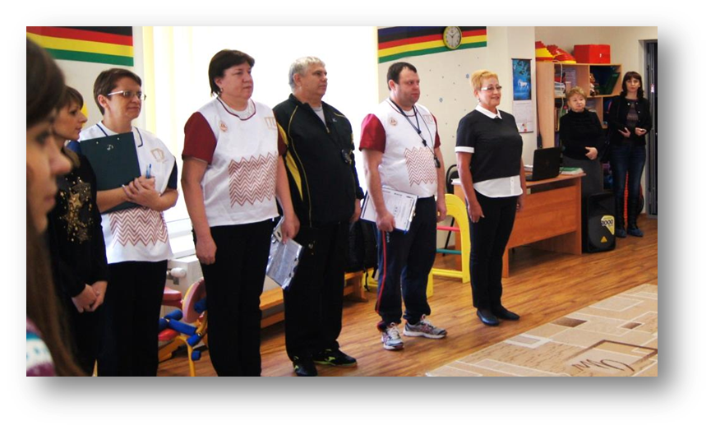
ЖЮРИ:
1.Глотова Ирина Юрьевна, директор детской юношеской спортивной школы г. о. Кинель, руководитель центра тестирования Г.Т.О.
2.Глотов Евгений Тихонович, главный судья центра тестирования Г.Т.О., старший инструктор – методист спортивной школы г. о. Кинель.
3.Тихонов Евгений Александрович, судья по видам спорта центра тестирования Г.Т.О., тренер - преподаватель спортивной школы, судья всероссийской категории по тяжёлой атлетике, кандидат в мастера спорта.
4.Петрова Евгения Евгеньевна, администратор центра тестирования Г.Т.О., методист спортивной школы.

Slide 12
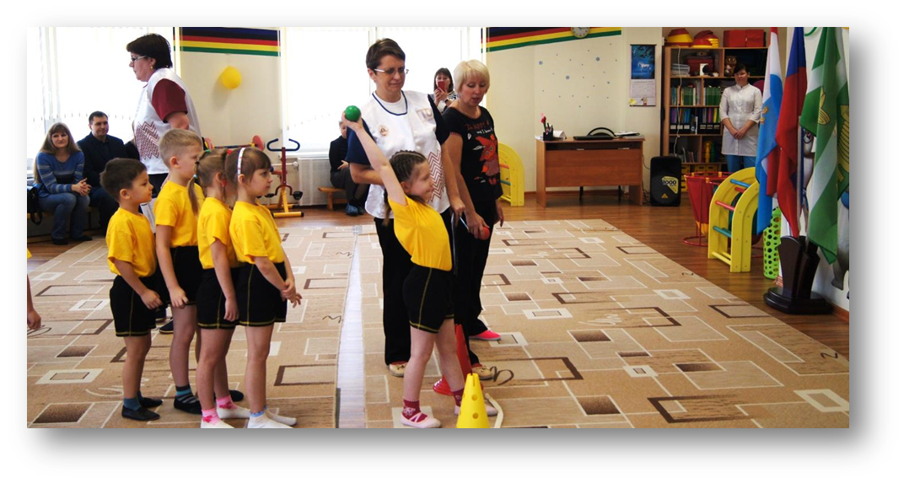
МЕТАНИЕ В ВЕРТИКАЛЬНУЮ ЦЕЛЬ.

Slide 13
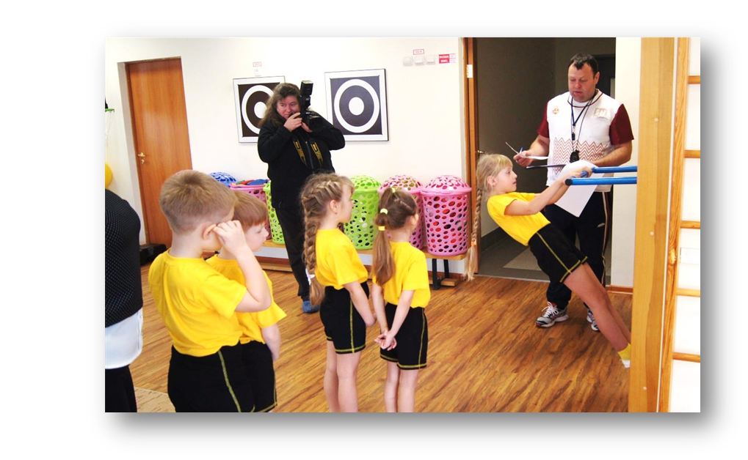
ОТЖИМАНИЕ.

Slide 14
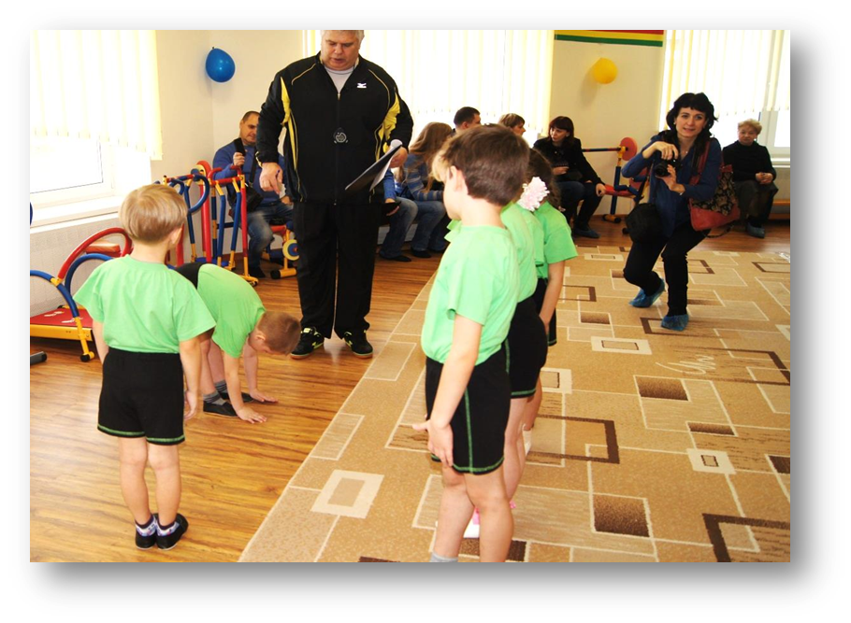
НАКЛОН ВПЕРЕД.

Slide 15
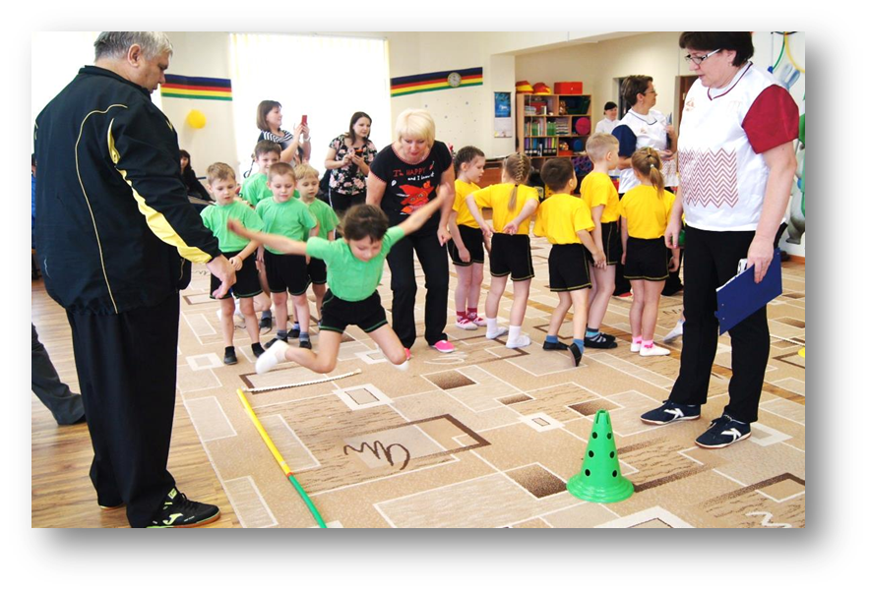
ПРЫЖКИ В ДЛИНУ С МЕСТА.

Slide 16
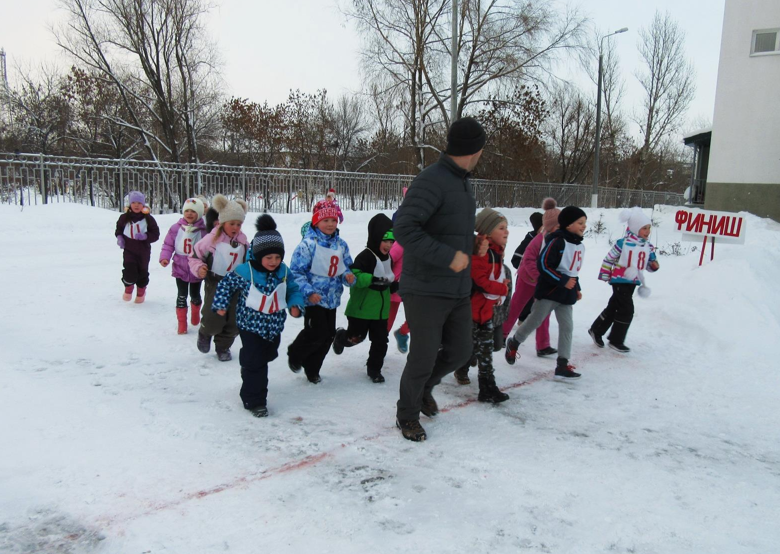
Бег – смешанное передвижение – 1 километр

Slide 17
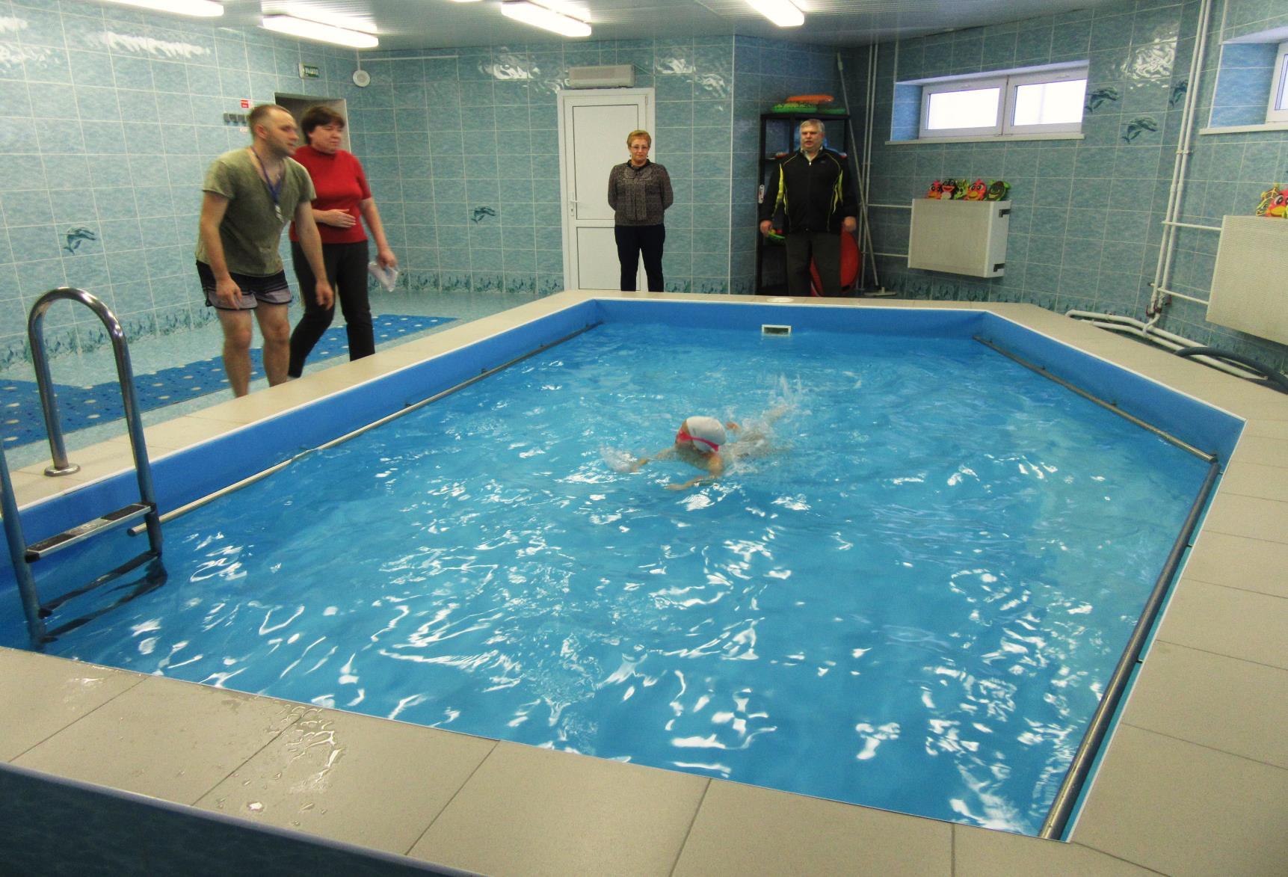
Плавание – 10 метров

Slide 18
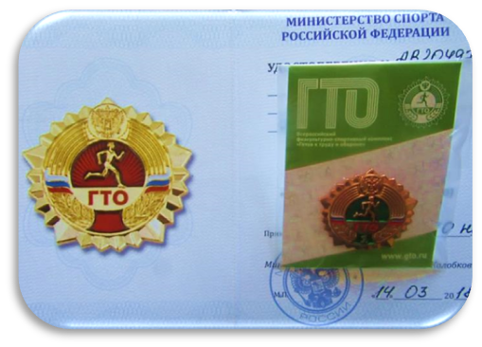
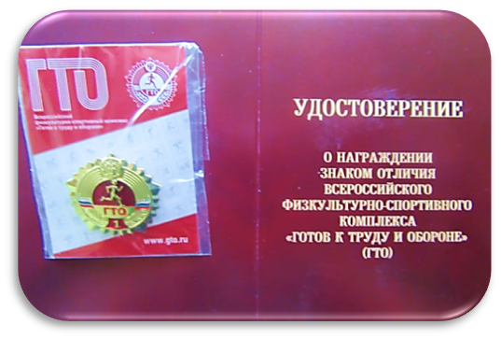
РЕЗУЛЬТАТ:
Всего участвовали в тестировании 18 детей.
5 – золотых значков Г.Т.О.
6 - серебряных значков Г.Т.О.
7 – бронзовых значков Г.Т.О.

Slide 19
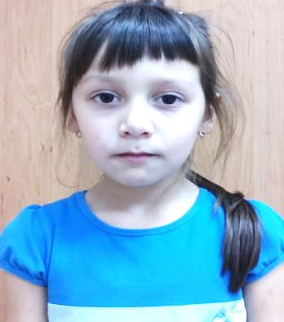
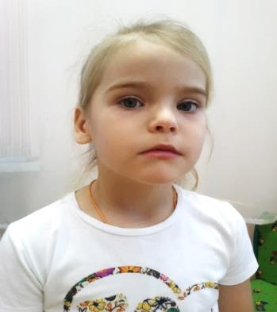
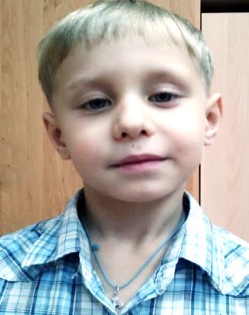
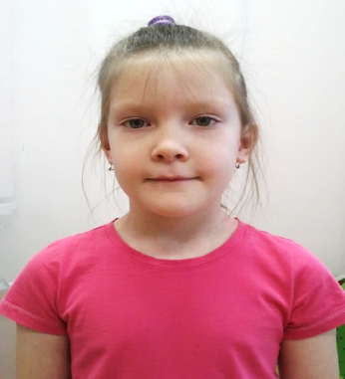
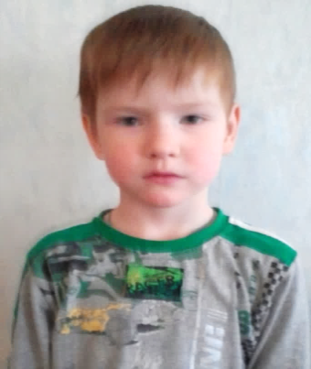
ЗОЛОТЫЕ ПРИЗЕРЫ ГТО:
Нуралиева Дарья Погодина Яна Сюсин Сергей
Иваева Вероника Кузьмин Матвей

Slide 20
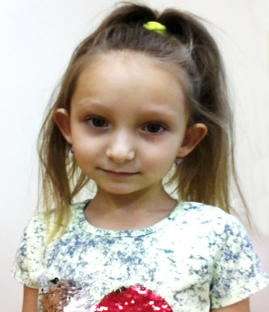
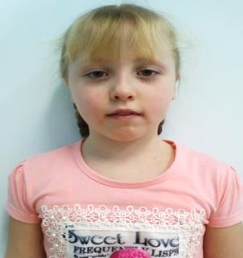
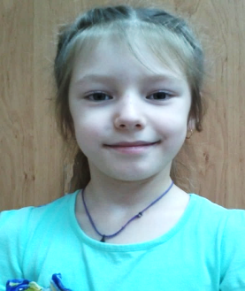
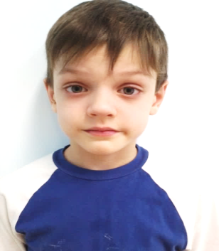
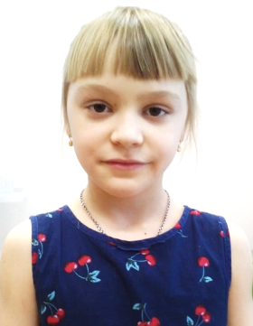
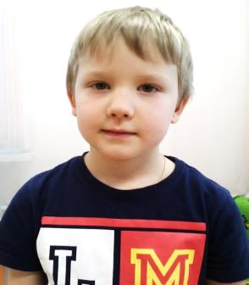
СЕРЕБРЯННЫЕ ПРИЗЕРЫ ГТО:
Полыгалова Полина Бутрова Арина Гаврилина Вероника

Slide 21
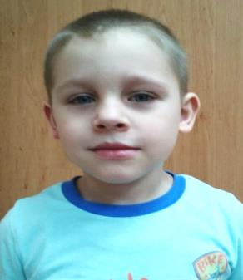
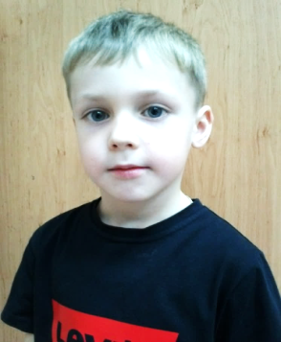
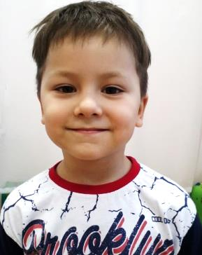
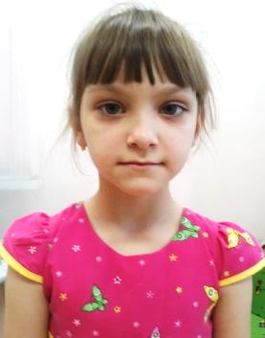
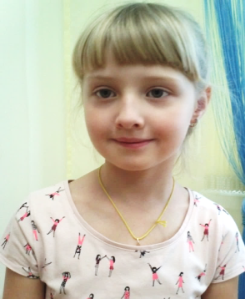
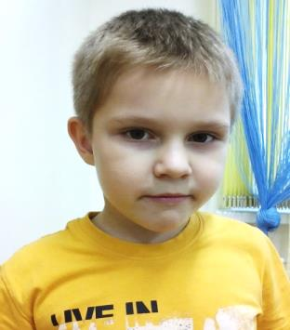
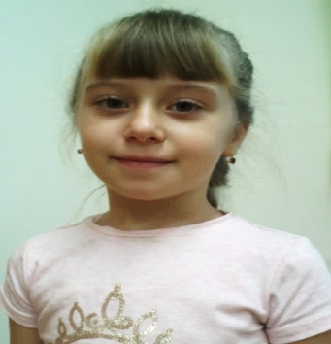
БРОНЗОВЫЕ ПРИЗЕРЫ ГТО:
Дахин Матвей Букреев Матвей Ефремов Сергей Кудашова Катя

Slide 22

ЖЕЛАЕМ ВСЕМ СДАТЬ НОРМЫ Г.Т.О.
БЛАГОДАРЮ ЗА ВНИМАНИЕ!

